Slide 1

TIẾT 38-39
Bài 43. QUẦN XÃ SINH VẬT

Slide 2
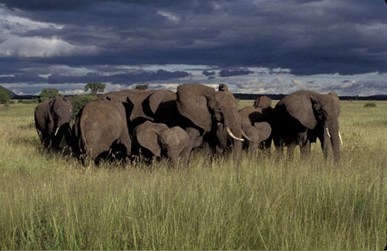
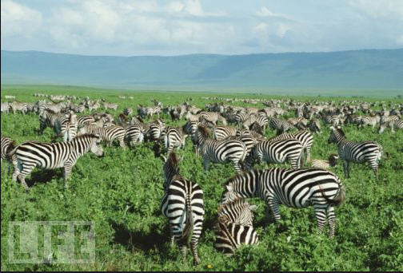
KHỞI ĐỘNG
Quần Thể
Quần thể
Em hãy cho biết: quần thể sinh vật là gì ?

Slide 3

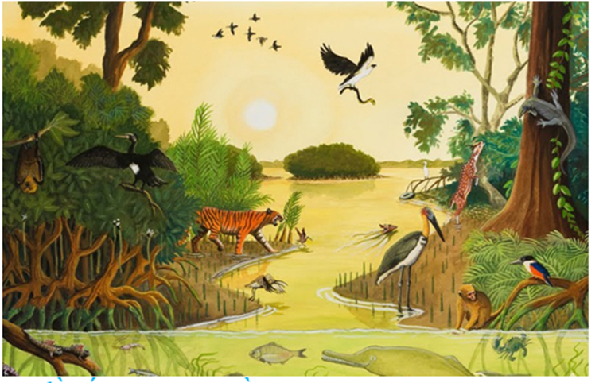
Kể tên các quần thể sinh vật ( có thể có) có trong một đầm lầy trên?

Slide 4
NỘI DUNG BÀI HỌC
1. Khái niệm quần xã sinh vật.
2. Một số đặc trưng cơ bản của quần xã.
3. Bảo vệ đa dạng sinh học trong quần xã.

Slide 5
I. Khái niệm quần xã sinh vật?
Quan sát hình 43.1 trả lời câu hỏi 1,2 trong SGK trang 177

Slide 6
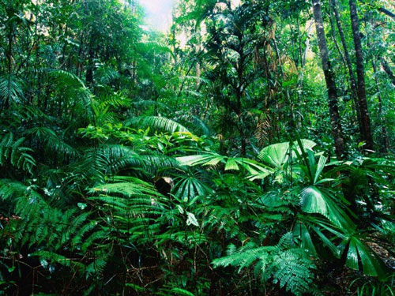
Kể tên các quần thể có trong một khu rừng mưa nhiệt đới?

Slide 7
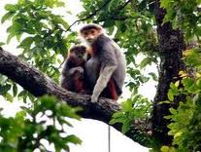
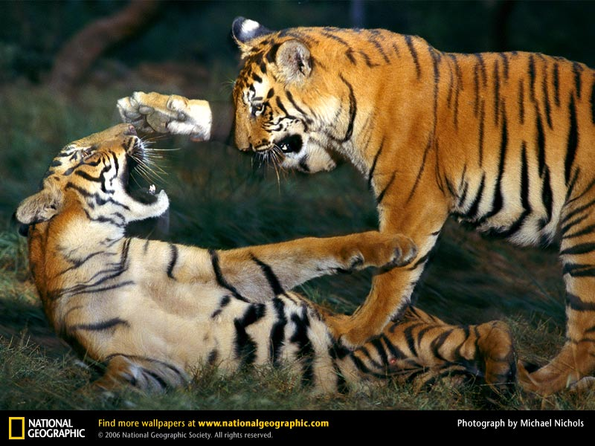
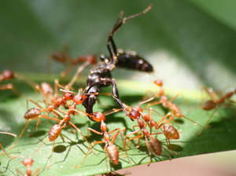
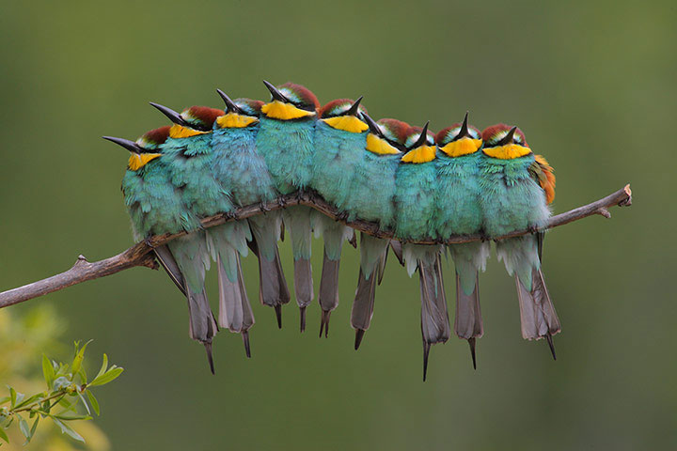
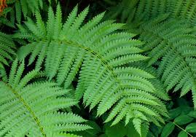
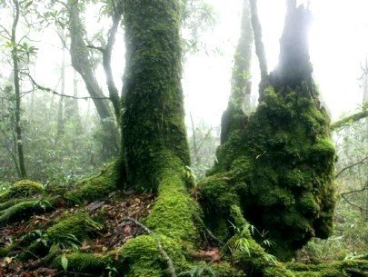
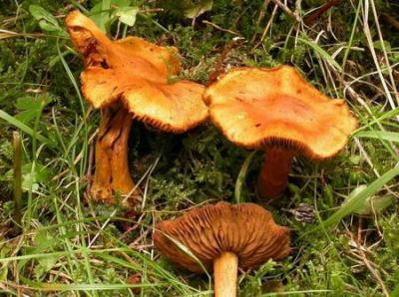
Rừng mưa nhiệt đới

Slide 8
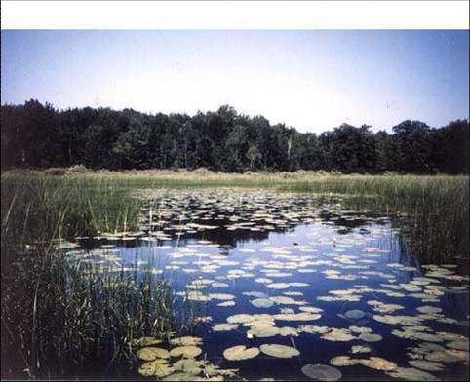
Ao cá

Slide 9
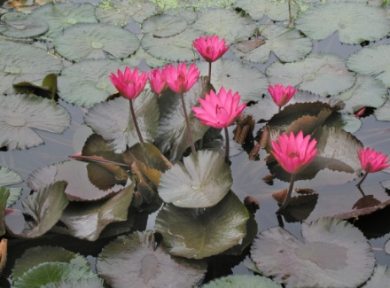
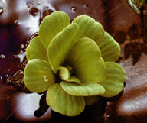
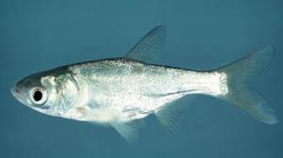
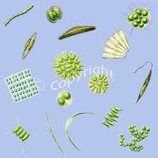
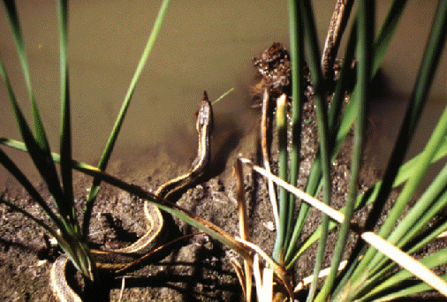
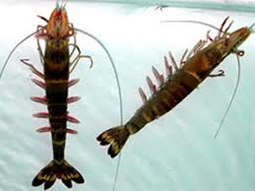
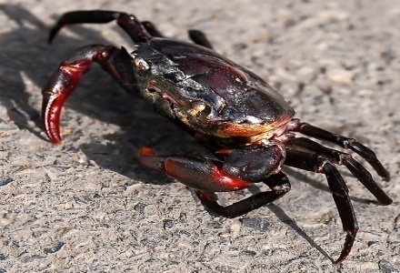
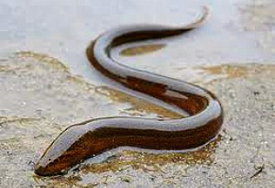
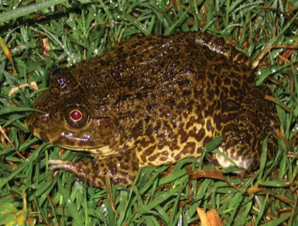
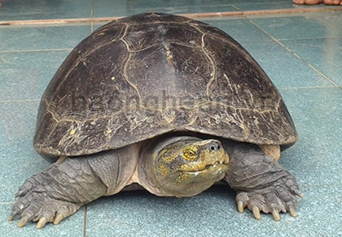
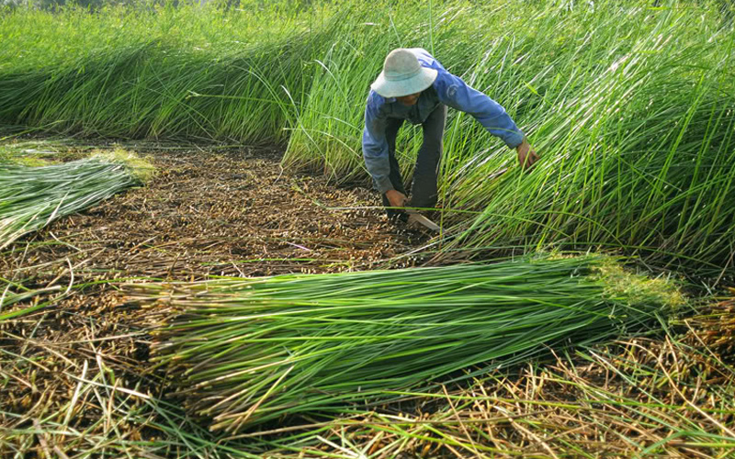

Slide 10

Bài 43. QUẦN XÃ SINH VẬT
I. Khái niện quần xã sinh vật ?
Quần xã sinh vật là một tập hợp các quần thể sinh vật thuộc nhiều loài khác nhau, cùng sống trong một không gian và thời gian nhất định. Các sinh vật trong quần xã có mối quan hệ gắn bó với nhau như một thể thống nhất do vậy quần xã có cấu trúc tương đối ổn định.
Quần xã sinh vật là gì?
Ví dụ: quần xã rừng ngập mặn, quần xã đồi cọ ,...

Slide 11
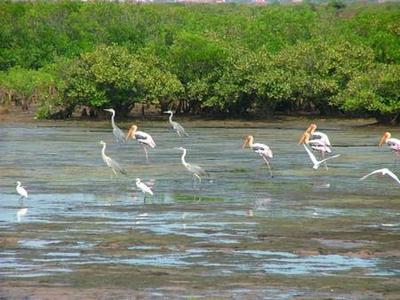
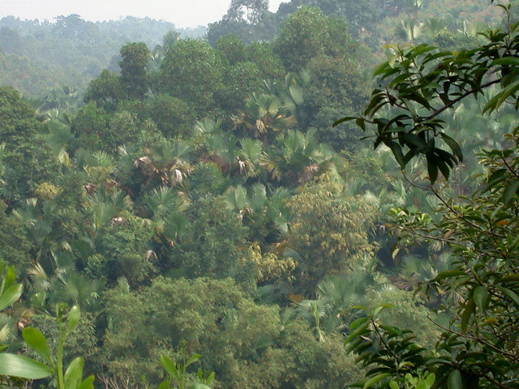
QUẦN XÃ RỪNG NGẬP MẶN VEN BIỂN
QUẦN XÃ ĐỒI CỌ PHÚ THỌ

Slide 12
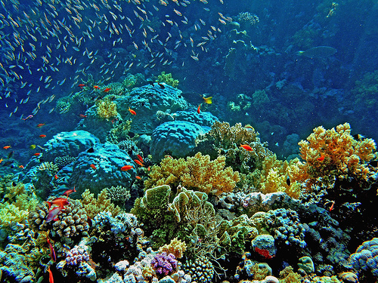
Trong quần xã các quần thể có mối quan hệ sinh thái như thế nào ?
QUẦN XÃ BÃI NGẦM SAN HÔ

Slide 13
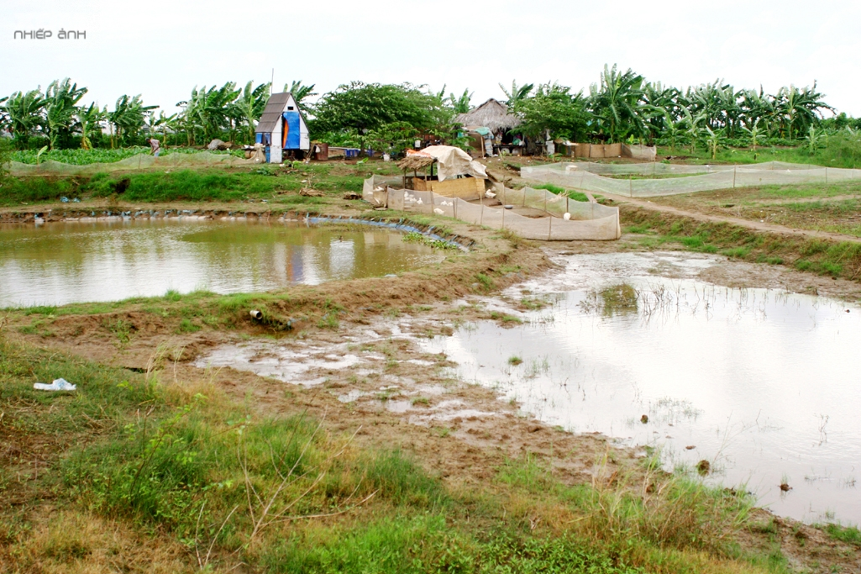
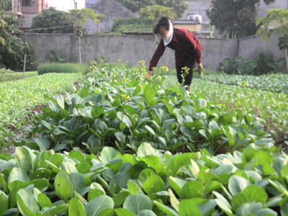
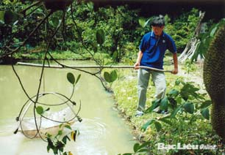
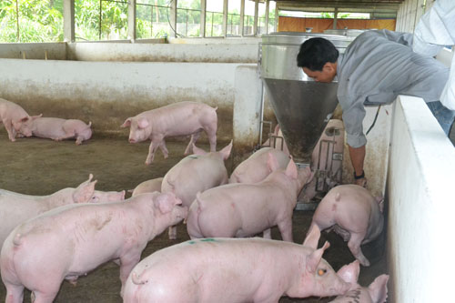
Trong thực tế sản xuất, mô hình VAC có được gọi là
quần xã sinh vật không ? Hãy giải thích.
Mô hình sản xuất VAC (Vườn – Ao – Chuồng)

Slide 14

Bài 43: QUẦN XÃ SINH VẬT
II. Một số đặc trưng cơ bản của quần xã
Nghiên cứu nội dung mục II SGK trang 178 cho biết: Quần xã có những đặc trưng cơ bản nào ?

Slide 15
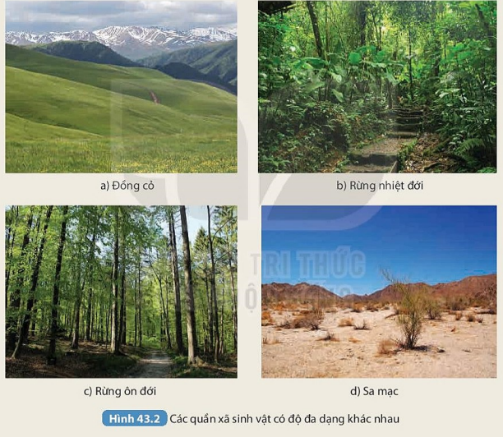
Hãy sắp xếp các quần xã trong hình 43.2 theo thứ tự giảm dần về độ đa dạng. Tại sao lại có sự khác biệt lớn về độ đa dạng giữa các quần xã này

Slide 16

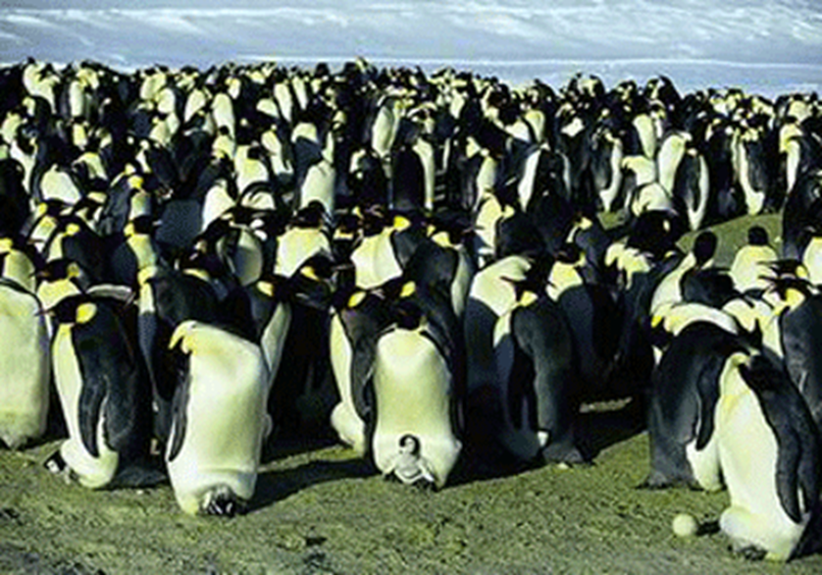
Độ đa dạng của quần xã được thể hiện như thế nào?
Độ đa dạng được thể hiện bằng mức độ phong phú về số lượng loài và số lượng cá thể của mỗi loài trong quần xã.

Slide 17
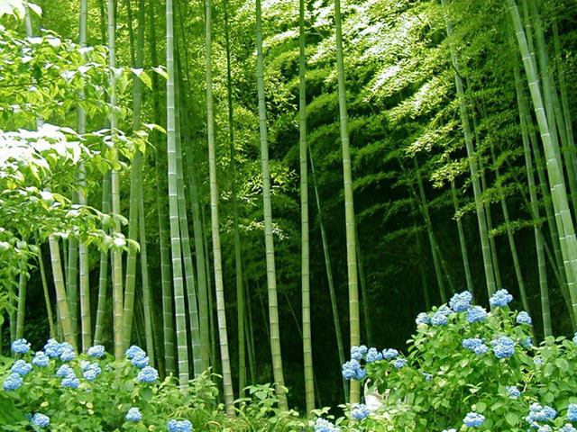
LOÀI ƯU THẾ
Số lượng cá thể nhiều, hoạt động mạnh, đóng vai trò quan trọng trong quần xã
RỪNG TRE

Slide 18
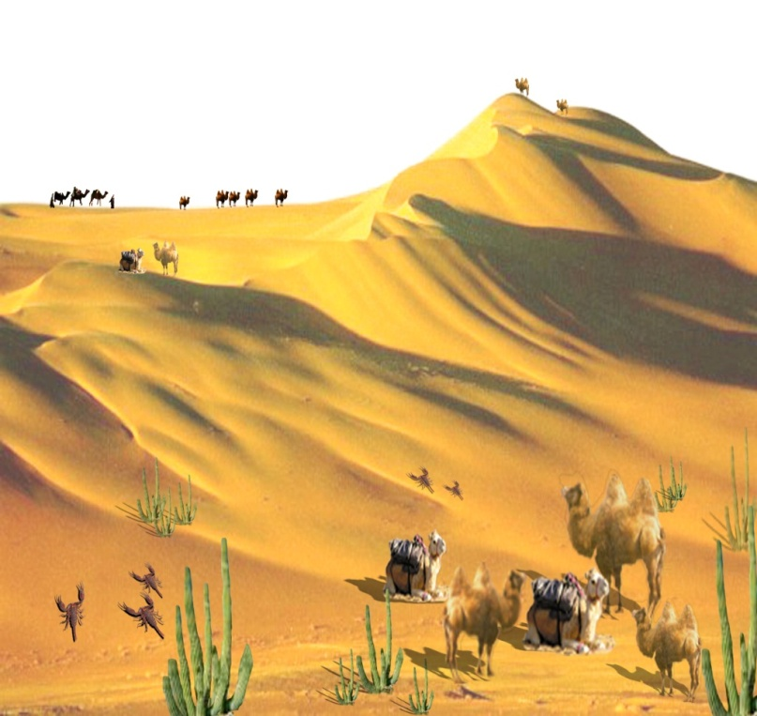
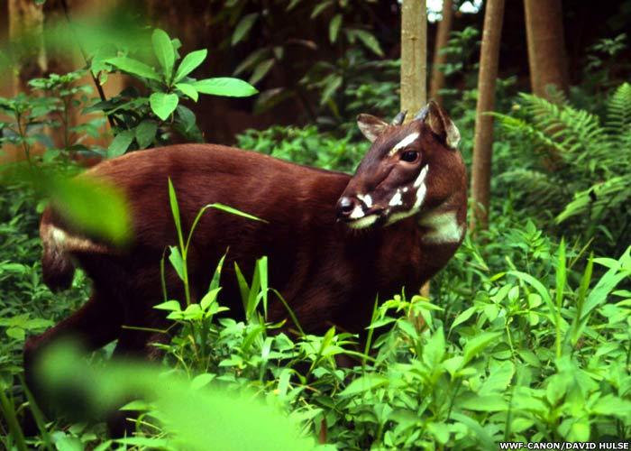
LOÀI ĐẶC TRƯNG
Loài đặc trưng: là loài chỉ có ở một quần xã hoặc có nhiều hơn hẳn so với các loài khác trong quần xã.
LẠC ĐÀ – LOÀI ĐẶC TRƯNG SA MẠC
SAO LA LOÀI ĐẶC TRƯNG KHU BẢO TỒN HUẾ

Slide 19
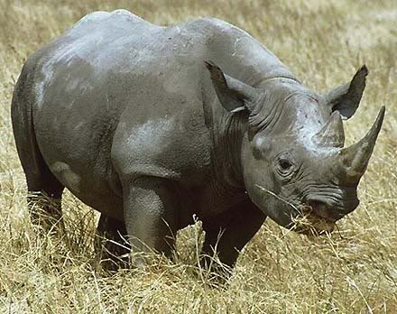
Tê giác JAVA
LOÀI ĐẶC TRƯNG CỦA VƯỜN QUỐC GIA NAM CÁT TIÊN

Slide 20
Học sinh quan sát hình ảnh, nghiên cứu thông tin mục II, thảo luận nhóm, hoàn thiện nội dung phiếu học tập số 1
PHIẾU HỌC TẬP SỐ 1
1. Thế nào là loài ưu thế, loài đặc trưng.
...............................................................................................................................................................................................................................................................................................
2. Lấy ví dụ về loài ưu thế trong quần xã.
................................................................................................................................................................................................................................................................................................
3. Cho các loài sinh vật gồm: Lim xanh, gấu trắng, hổ, lạc đà, lúa nước, đước. Em hãy xác định loài đặc trưng tương ứng với các quần xã sinh vật: bắc cực, sa mạc, rừng ngập mặn.
...............................................................................................................................................................................................................................................................................................

Slide 21
III. Bảo vệ đa dạng sinh học trong quần xã
Học sinh nghiên cứu thông tin mục III, thảo luận nhóm, hoàn thiện nội dung phiếu học tập số 2
PHIẾU HỌC TẬP SỐ 2
1. Nêu các biện pháp bảo vệ đa dạng sinh học trong quần xã.
..........................................................................................................................................................................................................................................................................
2. Đọc thông tin và thảo luận nhóm về hiệu quả của các biện pháp dưới đây trong việc bảo vệ đa dạng sinh học trong quần xã:
Biện pháp | Hiệu quả
1. Bảo vệ môi trường sống của các loài trong quần xã
2. Cấm săn bắt động vật hoang dã có nguy cơ tuyệt chủng
3. Trồng rừng ngặp mặn ven biển
4. Phòng chống cháy rừng

Slide 22
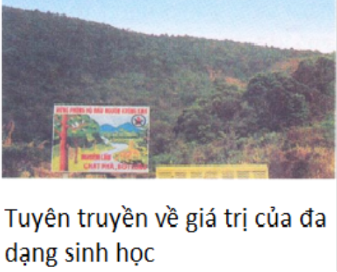
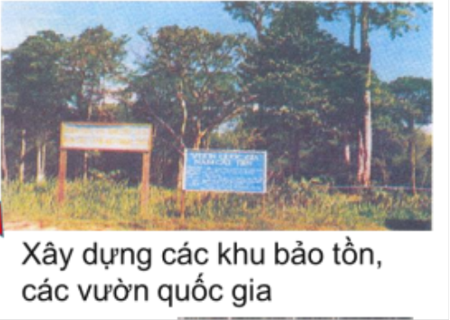
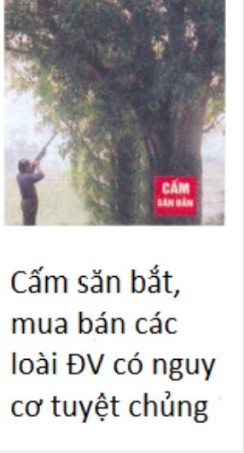
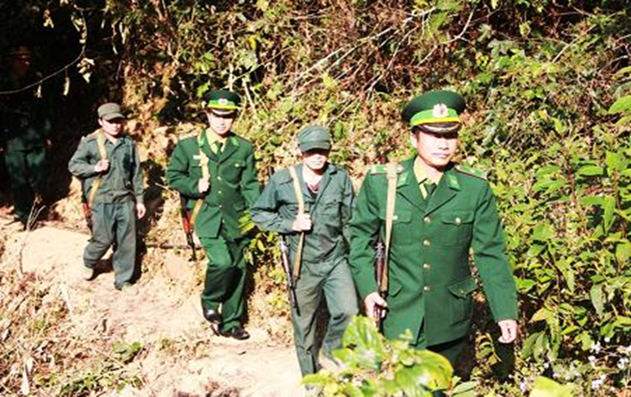
Các biện pháp bảo vệ đa dạng sinh học
Tăng cường công tác bảo vệ nguồn tài nguyên sinh vật

Slide 23



Em hãy viết ít nhất 3 điều em đã học được sau khi học song bài quần xã sinh vật?
Hoàn thành cột Learned
Know
………………………….
Want
…………………………
Learned
………………………..

Slide 24


1. Quần xã sinh vật là?
A. tập hợp các sinh vật cùng loài
B. tập hợp các cá thể sinh vật khác loài
C. tập hợp các quần thể sinh vật khác loài.
D. tập hợp toàn bộ các sinh vật trong tự nhiên

Slide 25
Dấu hiệu nào sau đây là dấu hiệu đặc trưng cơ bản của quần xã
A. Thành phần loài trong quần xã
B. Kinh tế xã hội
C. Tỉ lệ giới tính
D. Thành phần nhóm tuổi

Slide 26
Tập hợp nào sau đây không phải là quần xã sinh vật
A. Một khu rừng
B. Một đàn chuột đồng
C. Một hồ tự nhiên
D. Một ao cá

Slide 27
Số lượng cá thể của loài trong quần xã thể hiện đặc trưng nào sau đây
A. Độ nhiều
B. Độ tập trung
C. Độ đa dạng
D. Độ thường gặp

Slide 28
Câu hỏi : thầy cô đánh nội dung vào đây ?
A. Đáp án này là đáp án sai
B. Đáp án này là đáp án sai
C. Đáp án này là đáp án đúng
D. Đáp án này là đáp án sai

Slide 29
Câu hỏi : thầy cô đánh nội dung vào đây ?
A. Đáp án này là đáp án sai
B. Đáp án này là đáp án sai
C. Đáp án này là đáp án sai
D. Đáp án này là đáp án đúng

Slide 30
Câu hỏi : thầy cô đánh nội dung vào đây ?
A. Đáp án này là đáp án đúng
B. Đáp án này là đáp án sai
C. Đáp án này là đáp án sai
D. Đáp án này là đáp án sai

Slide 31
Câu hỏi : thầy cô đánh nội dung vào đây ?
A. Đáp án này là đáp án sai
B. Đáp án này là đáp án sai
C. Đáp án này là đáp án sai
D. Đáp án này là đáp án đúng

Slide 32
Câu hỏi : thầy cô đánh nội dung vào đây ?
A. Đáp án này là đáp án sai
B. Đáp án này là đáp án đúng
C. Đáp án này là đáp án sai
D. Đáp án này là đáp án sai

Slide 33
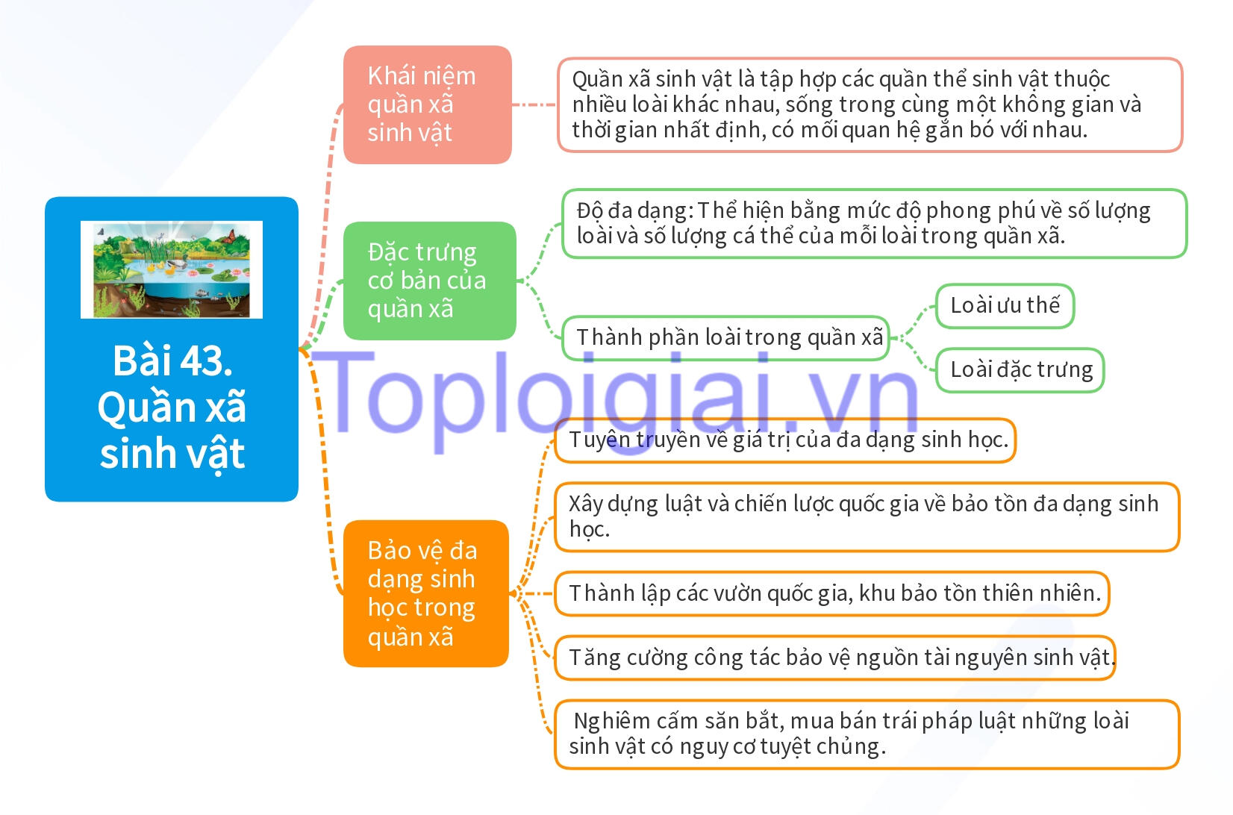

Slide 34

CHÚC CÁC EM HỌC TỐT!

